Slide 1
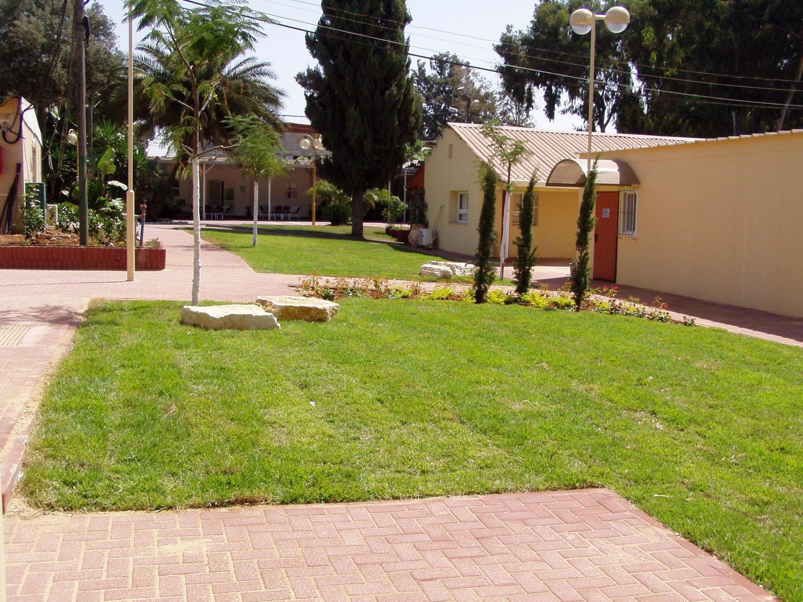
המכללה לביטחון לאומי
מחזור מ"ה ברוכים הבאים

Slide 2
על מה נדבר?
על תוכנית הלימודים
על עונות המב"ל
על החניכים
על כמה כללים

Slide 3
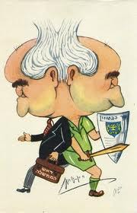
המב"ל
המכללה לביטחון לאומי היא המוסד הממלכתי הגבוה במדינה, המכשיר את הסגל הבכיר בצה"ל, במערכות הביטחון והממשל, לתפקידי פיקוד וניהול בכירים
החלטת ממשלת ישראל מה-23 במאי 1976

Slide 4
עקרונות הלמידה
תוכנית בינתחומית (אינטר-דיסציפלינארית);
גיוון בשיטות הלימוד - סימולציות, ימי עיון וכו';
גיוון במרחבי הלימוד – פרונטאלי, לימודי מליאה, צוותי וכו';
שונות רבה בין התלמידים כמשאב - שותפות;
נוכחות והשתתפות פעילה;
הובלת תחומי לימוד על ידי החניכים;
רשת חברתית כמרכיב עוצמה;
סובלנות, פתיחות, שאר רוח ונועזות אינטלקטואלית

Slide 5
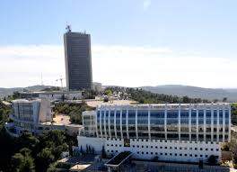
מב"ל ואונ' חיפה - "הילכו שניהם יחדיו"
קורס מב"ל לצד לימודי תואר שני MA לא מחקרי, במדע המדינה, במגמת ביטחון לאומי, מטעם אונ' חיפה;
יעוץ אקדמי אישי;
ממשק אקדמי - ישירות מול אונ' חיפה;
שימוש בשירותי האונ';
ועוד....

Slide 6
תעודת MA בחוג למדע המדינה במגמת ביטחון לאומי
תואר שני - מינימום של 36 שש"ס;
לתעודת בוגר מב"ל – 42 שש"ס (בשל ייחודיות תכנית הלימודים של המכללה לביטחון לאומי);
חובת השתתפות בכל התוכנית - לתעודת בוגר מב"ל (שעות גמול השתלמות);
הרחבה בשנתון

Slide 7
עבודה שנתית
פיתוח ידע דרך חקר סוגיה בהקשרי הבטל"ם;
יתרון הכותב והשפעת תוצריו;
מענה לצורך ארגוני אמיתי בהקשרי בטל"ם;
מתודולוגיה, פיתוח יכולות כתיבה ומחקר;
תהליכי אישור;
יום עבודות שנתיות;
חשיבות לתהליך נכון;
אשכול מפקד;
תזה;
לא לדחות!

Slide 8
תכנית הלימודים במכללה לביטחון לאומי
יולי
יוני
מאי
אפריל
מרץ
פברואר
ינואר
דצמבר
נובמבר
אוקטובר
ספטמבר
הובלת שינוי
בכירות
אסטרטגיה
הגנה לאומית
מדינאות
כלכלה
חברה
תשתית מושגית ובסיס ציוני ערכי
משוב והתייעצות עמיתים
מיומנויות
סדנת חוזקות
הכנה לתפקיד בכיר
תרגול יעדי בכירות
אבחון יעדי בכירות
התנסות מסכמת
סימולציה מדינית ביטחונית
התנסות מס' 1
חשיבה אסטרטגית
מחשבה אסטרטגית
יום עיון סייבר
סיור בט"פ
סיור אמ"ן
סיור שב"כ
סיור מוסד
סמינר צבא - חברה
הגנה לאומית
מזה"ת
סיור ארה"ב
סיור מזרח
סיור נאט"ו וא"א
סיור משרד החוץ
סיור ירושלים 2
סיור ירושלים 1
סיור תשתיות
סיור דרום
סיור צפון
סיור דרום
מדיניות חוץ
סיור חיפה
יום עיון תקציב המדינה
סיור כלכלה
כלכלת ישראל
סמינר כלכלה גלובלית
ניתוחי אירוע
מבוא כלכלה
סיור חברה
סמינר שחיתות שלטונית
חברה ישראלית
כנס המכללות
יום עיון בינתחומי
יום עיון בן גוריון
אבות האומה
יום עיון דמוקרטיה
משפט ציבורי
הגיאוגרפיה של הבטל"ם
גישות ואסכולות
מושגי יסוד בבטל"ם

Slide 9
שלוש עונות לימוד
עונת התשתית - 03.09-29.10.17
עונת לימודי הליבה - 31.10.17-08.02.18
(ובנוסף שבועיים של פגרת עבודות)
עונת הלימודים המתקדמים - 11.02.18-11.07.18

Slide 10
תאריכים חשובים
חופשת ראש השנה - 20-23.9.17
חופשת סוכות - 4-14.10.17
פגרת עבודות - 1-10.02.18
ביקור בנאט"ו ובאיחוד האירופי (בריסל) – 16-25.3.18
חופשת פסח – 1-7.4.18
סיור ארה"ב -27.5-14.6.18
סיור מזרח – 22-26.4.18
טקס סיום מב"ל - 19.07.17

Slide 11
עונת התשתית - 03.09-29.10.17
שבוע הפתיחה - אוריינטציה
מושגי יסוד בבטל"ם - פרופ' גבי בן דור
סיור חיפה - 18.09.17
מפגשי רשת
ערב מפקד - מופע "התקווה" בבית התפוצות עם בני/בנות זוג - 24.09.17 (19:00-22:00)
המפעל הציוני - אבות האומה - פרופ' יוסי בן ארצי
כתיבה אקדמית - ד"ר אורנה קזמירסקי
הגשת נושאים לסקירות חניכים - רשות
לימודי אנגלית - אישי

Slide 12
פריסת המטלות
קורס\מטלה` | סוג מטלה | הערכה |  |  |  |  |  | תאריך | הגשה
 |  |  | ספטמבר | אוקטובר | נובמבר | דצמבר | ינואר | פברואר | מרץ | אפריל | מאי | יוני | יולי
מטלה פתיחה | עבודה אישית | הערכה | 3.9
מושגי יסוד בבטל"ם | מבחן בית | ציון |  | 30.10
 | הובלת עיבוד צוותי | ציון | *
גיאוגרפיה בטל"ם | עבודה זוגות | ציון |  |  |  |  | 25.1
סיורי בטל"ם | עבודה צוותית | הערכה |  | דרום | צפון | יו"ש |  | ירושלים
גישות ואסכולות | עבודה אישית | ציון |  |  |  |  | 25.1
 | הובלת עיבוד צוותי | ציון |  |  | * | * | *
משפט ציבורי | עבודה אישית | ציון |  |  |  |  |  |  | 15.3
כלכלה | מבחן בכיתה | ציון |  |  |  |  | 24.1
חברה | עבודה בזוגות | ציון |  |  |  |  |  | 22.2
 | הובלת עיבוד צוותי | הערכה |  |  | * | * | *
מדינאות | עבודה אישית | ציון |  |  |  |  |  | 22.2
סיור מזרח | עבודה צוותית | ציון |  |  |  |  |  |  |  |  | 7.5
סיור ארה"ב | עבודה צוותית | ציון |  |  |  |  |  |  |  |  |  | 25.6
סמינר | עבודה אישית | ציון |  |  |  |  |  |  |  |  | 31.5
אסטרטגיה | מבחן בית | ציון |  |  | 19.11
 | התנסויות | הערכת מפקד |  |  |  |  | 10-11.1 התנסות 1 |  | 6-8 במרץ סימולציה |  |  | 26-28.6 התנסות 3
עבודה שנתית | עבודה אישית | ציון |  |  |  |  |  | 14.2 רפרט |  |  | 7.5 הגשה |  | 3.7 הצגה

Slide 13
מחזור מ"ה - 41 חניכים
כמות ושיוך ארגוני | חניכים בינ"ל
21-קציני/ות צה"ל | 2-ארה"ב
3-משטרת ישראל | 1-איטליה
2-משרד ראש הממשלה | 1-סינגפור
2-משרד החוץ | 1-הודו
1-שירות בתי הסוהר | 1-גרמניה
1-משרד השיכון
1-בנק ישראל
1-כבאות
1-הועדה לאנרגיה אטומית
1-פרקליטות המדינה
1-הגנת הסביבה

Slide 14
חלוקה לצוותים

Slide 15
עקרונות לחלוקת חניכים
פיזור תלמידים מאותו ארגון בין הצוותים
2 צוותים עם בינ"ל
צוותים הטרוגניים: אנשי צבא, דרגות, אזרחים, מגדר

Slide 16
חלוקה לצוותים
צוות 1 – אלי בר-און | צוות 2 – שמוליק וייס | צוות 3 – משה יהלומי | צוות 4 – עודד שמלא
Ryan Hoyle | Douglas Brock | אמיר כהן | ציפי ארז-סבטי
Guido Cerioni | Wong Hin Kai | אבירם סלע | אייל הראל
Hardeep Bains | Tim Hullman | חנניה שנייד | דוד זיני
אורית שני | תמר רחמימוב-הוניג | שמעון בר גור | תמיר צימבר
קובי אלמליח | איילת ירוחם | רועי שטרית | יעל ואקנין
מירב בן דוד | גלעד בן ארי | טל כספי-שבת | איתי שפירא
עמית פישר | יניב אלאלוף | אורלי בן ארי גינצברג | ערן קריסי
אסף צלאל | שמואל בן-עזרא | יוסף פינטו | פנחס בנאים
שאול צמח | עמית סער | אייל ברזילי | שי פאיראייזן
זיו רום | אבי חלבי | יעקב שנרב | שי שטאדלר
 |  |  | שמואל פרידמן

Slide 17
"חניכים נושאי תפקיד"
המטרה: שותפות מלאה בין הכיתה לסגל לצד שיח מקצועי סביב תכנית ותכנים, ניהול המימד החברתי, ומשימות נוספות
נשיאות כיתה
תלמיד תורן
(צלם, גזבר...)

Slide 18
כללי המקום
Chatham House Rule
אתר מב"ל
הופעה – קוד מב"ל, מדים וכו'
במליאה: פלאפונים, מחשבים, שיח, כניסת בכירים
מיקרופונים
חופשות, איחורים והיעדרויות (לוח)
הגשת עבודות
סיורים ונסיעות
אימון גופני
אנא כבדו את המקום ואת מעמדכם כלומדים

Slide 19
בהצלחה לכולנו!!
שאלות?

